Slide 1
Erste-Hilfe-Unterweisung
2018

Slide 2
Wo findet man Informationen?
ODER
Laufwerk H:\Sicherheit

Slide 3
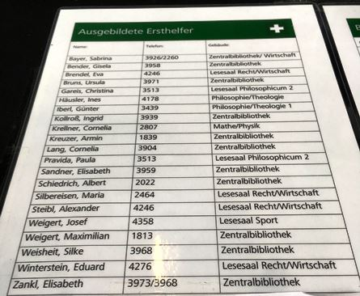
Welche Kollegen sind Ersthelfer?
Intranet
An den Theken
Notes:
Listen an den Theken und im Intranet
Alle 2 Jahre Auffrischung nötig -> Arbeitszeit

Slide 4
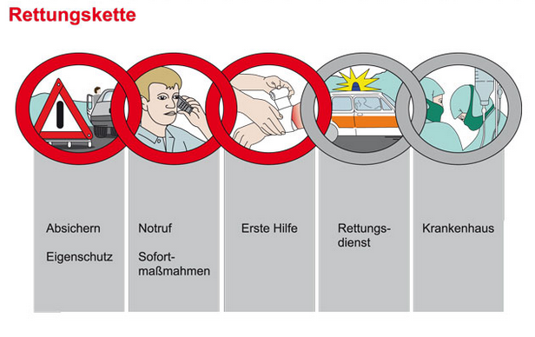
Wie ist bei einem Notfall vorzugehen?
Notes:
Wichtig: Ruhe bewahren und Überblick über die Gesamtsituation verschaffen
Dann – sollte dies relevant sein - die Gefahrenstelle absichern und den Verletzen aus der Gefahrenstelle bringen (unter Berücksichtigung der eigenen Sicherheit)
a) Wenn der Verletzte ansprechbar ist -> direkt einen Notruf absetzen
b) Wenn der Verletzte bewusstlos ist -> diesen erst in eine stabile Seitenlage bringen und dann den Notruf wählen
Danach müssen – bis zum Eintreffen des Rettungsdiensts – evtl. weitere Erste-Hilfe-Maßnahmen erfolgen

Slide 5
Welche Nummer ist zu wählen?
RETTUNGSDIENST 09 112
(Uni-Telefone: Vorwahl 09- oder 01-)
Wenn man selbst nicht vom Unfallort weg kann:
einem Kollegen bzw. im Sekretariat Bescheid geben, damit jemand die Sanitäter vom Rettungstreffpunkt abholt und zum Unfallort führt.
Wichtig: Dem Kollegen (sollte er nicht gerade vor Ort sein) genau beschreiben, wo man sich befindet, damit der Rettungsdienst schnell zum Unfallort kommen kann.
Notes:
Wichtig: Rettungstreffpunkte kennen!
Der herbeigerufene Rettungsdienst muss beim Rettungstreffpunkt abgeholt werden. (siehe Plan) Vorher informieren, welcher Rettungstreffpunkt der nächste ist und wo der Treffpunkt genau zu finden ist.
Philosophie/Theologie
Chemie/Pharmazie
Physik
Mensa
Sportzentrum

Slide 6
Rettungstreffpunkte an der Universität

Slide 7
Was ist bei einem Notruf wichtig?

Slide 8
Wo befindet sich das Erste-Hilfe-Material?
Hier befindet sich ein Erste- Hilfe-Kasten!
Wichtig: Schmerztabletten usw. dürfen ausschließlich vom Arzt oder Apotheker ausgegeben werden, da weder Krankheitsbild noch Vorgeschichte bekannt sind.
Notes:
Räume, in denen sich Erste-Hilfe-Material befindet, sind mit dem Schild „Erste Hilfe“ (weißes Kreuz auf grünem Grund) gekennzeichnet. Es befindet sich auch auf dem Schrank, in dem sich der Erste-Hilfe Kasten befindet.
Erste-Hilfe-Kästen finden sich in jedem Lesesaal und in der Zentralbibliothek.
Liste mit Erste-Hilfe-Kästen im Intranet

Slide 9
Betreuer der Erste-Hilfe-Kästen https://erato.uni-regensburg.de/interna/gebaeude/erstehilfe.htm “Erste Hilfe/Notfall“ im Intranet

Slide 10
Wo befindet sich der Defibrillator in der ZB?
Notes:
Gegenüber MMZ ist seit Sommer 2017 ein Defi angebracht.

Slide 11
Hinweise zur Nutzung des Defibrillators
Der Defibrillator führt den Ersthelfer durch die Anwendung.
Der Patient muss auf einer trockenen und nicht leitenden Unterlage liegen, selbst möglichst auf der Haut trocken sein und die Brust ohne Behaarung sein.
Wichtig: Die Wiederbelebungsmaßnahmen nur während der Analyse- und Schockphasen aussetzen!
Notes:
Gerät redet mit Anwender und gibt Anweisungen

Slide 12
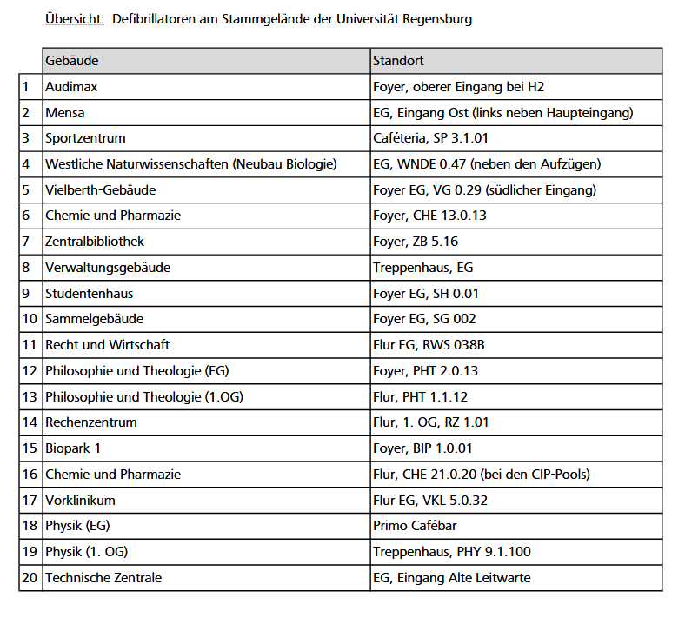
20 Defibrillatoren an der Uni
https://www.uni-regensburg.de/technische-zentrale/abteilung-referate/sicherheitswesen-v-3/ersthelfer-und-ersthelferausbildung/index.html

Slide 13
Was ist bei einem Arbeits- / Dienstunfall zu tun?
Die Meldung eines Unfalls muss
bei der Abteilungsleitung,
im Sekretariat bei Frau Barth/Frau Piendl und
bei der Verwaltung (Frau Schiller / Frau Reiter) erfolgen.
Nach einem Arbeitsunfall sollte ein Durchgangsarzt (ein sog. D-Arzt) aufgesucht werden.
Wichtig: Schon zu Beginn sagen, dass es sich um einen Arbeitsunfall handelt.
Im Ordner „Sicherheit“ auf Laufwerk (H:) befindet sich eine PDF-Datei mit den D-Ärzten in Regensburg.

Slide 14
Was ist bei einem Arbeits- / Dienstunfall zu tun?
Nachdem der Arbeitsunfall gemeldet wurde, sind verschiedene Formblätter auszufüllen.
Beamte:
Die Formulare gibt es auf der Website des Landesamts für Finanzen, zuständig ist das Landesamt für Finanzen in Regensburg.
Arbeitnehmer:
Als Arbeitnehmerin oder Arbeitnehmer ist für Sie die gesetzliche Unfallversicherung zuständig (i.d.R. ist das die Kommunale Unfallversicherung Bayern / Bayerische Landesunfallkasse)!
Sie erhalten das Formular "Unfallanzeige" vom Arbeitgeber bzw. vom Träger der gesetzlichen Unfallversicherung.
Im Ordner „Sicherheit“ auf Laufwerk H befindet sich auch eine Datei namens „Unfallmeldung“, die sich noch mal mit dem Procedere eines Dienst- bzw. Arbeitsunfall beschäftigt.

Slide 15
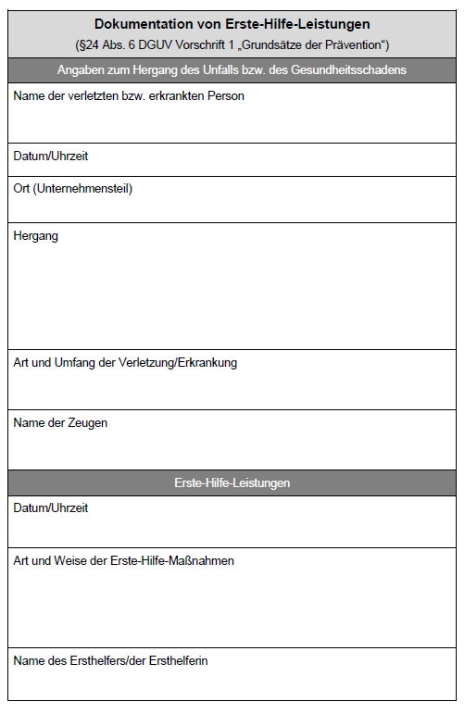
Wie und durch wen werden die Erste-Hilfe-Leistungen dokumentiert?
im Verbandblock
entweder durch den Ersthelfer
oder den Betreuer des Erste-Hilfe-
Kastens
Wichtig: Auch kleinere Verletzungen, die während der Arbeitszeit geschehen sind, sollen eingetragen werden, da somit der Nachweis besteht, dass – sollte es zu Spätfolgen kommen – die Verletzung während einer versicherten Tätigkeit geschehen ist und man somit unfallversichert ist.

Slide 16
Welche Pflichten hat jeder im Bezug auf die Erste Hilfe?
Grundsatz:
Das einzige, was man falsch machen kann, ist nicht zu helfen, da man zum Helfen gesetzlich verpflichtet ist.
Von jedem wird die Hilfe verlangt, die er zu leisten in der Lage ist. Die Hilfe muss zweckmäßig und rechtzeitig erfolgen.

Slide 17
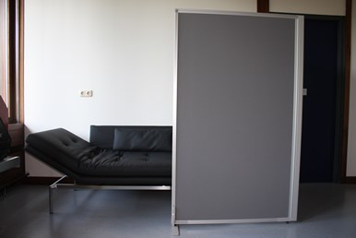
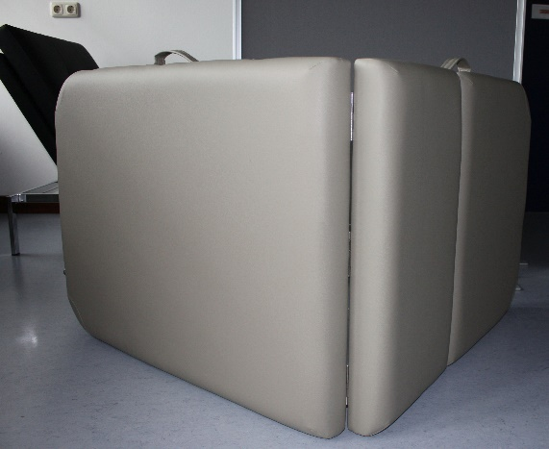
Wo befindet sich …
Ruheraum mit Krankenliege?
In der Zentralbibliothek auf Ebene 4
Raum 4.57 (neben Kopierstelle),
Telefon: -3971 und -3894
Wichtig:
Hilfsbedürftige nicht alleine lassen – eine Person sollte immer anwesend sein.
mobile Krankenliege

Slide 18
Vielen Dank für Ihre Aufmerksamkeit!
Haben Sie noch Fragen?

